Slide 1
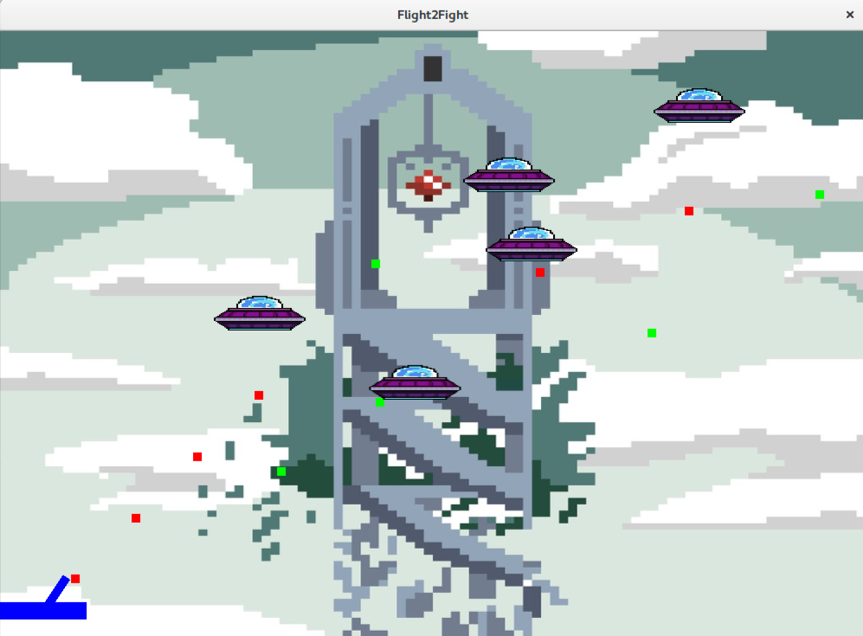
Flight2Fight
Pedro Ferreira e Renan da Fonte

Slide 2
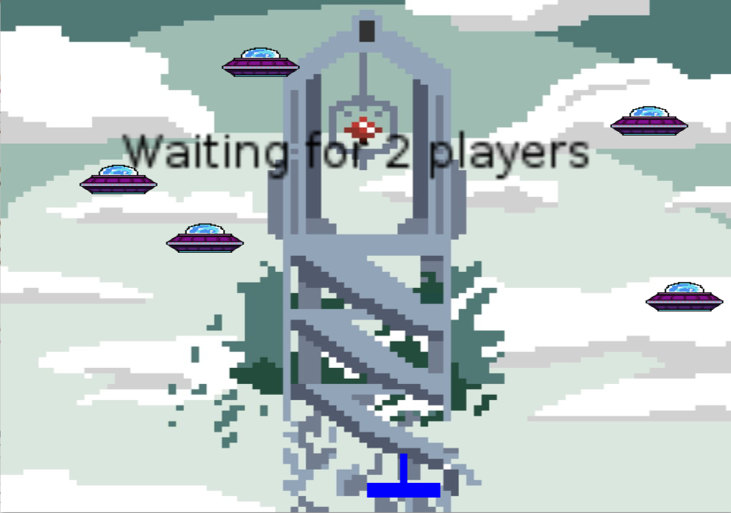
O Jogo
Jogo cooperativo online utilizando MQTT, Love2d e NodeMCU, onde o objetivo é eliminar todas as naves inimigas sem sofrer danos.
Para isto, as funções de uma nave são divididas entre 2 jogadores, sendo um responsável pelo controle da nave e o outro do canhão.

Slide 3
Mecânica
Para o início de uma partida, é necessário que 2 jogadores se conectem ao jogo
O controle de ambos os jogadores é realizado através do NodeMCU, os botões são responsáveis pela movimentação do player 1(nave) e a angulação do player 2(canhão)
O canhão atira automaticamente, sendo a única função do player 2 o controle de sua angulação
Cada nave inimiga possui 3 de vida e a aliada 1

Slide 4
Código - update
PLAYER 1
dir = 0 --guarda direção do movimento
--Checa tecla pressionada
if love.keyboard.isDown(move_player1.right) or controle_right1 then
dir = 1
elseif love.keyboard.isDown(move_player1.left) or controle_left1 then
dir = -1
end
--Executa movimento
x = x + (dir*speed*dt)
self:checkPos()
PLAYER 2
dir = 0 --guarda direção do movimento
--Checa tecla pressionada
if love.keyboard.isDown(move_player2.right) or controle_right2 then
dir = 1
elseif love.keyboard.isDown(move_player2.left) or controle_left2 then
dir = -1
end
--Executa movimento
angle = angle + dir*speed*math.pi*dt
self:checkPos() --Checa se o ângulo está dentro dos limites e o corrige caso necessário
x, y = pilot.getPosition()
--Atira
timeLeftToTrySpawnBullet = timeLeftToTrySpawnBullet - dt; --Atualiza contador de tempo entre os tiros
if(timeLeftToTrySpawnBullet <= 0) then
timeLeftToTrySpawnBullet = 0.5; --Reinicia o contador de tempo entre os tiros
self:spawnBullet();
end
for i = 1, #bullets do
bullets[i]:update(true, dt); --Atualiza cada tiro
end

Slide 5
Codigo - MQTT
mqtt_client = mqtt.client.create("test.mosquitto.org", 1883, mqttcb)
mqtt_client:connect("GM" .. os.time())
mqtt_client:subscribe({"apertou-tecla","deadPlayer","deadEnemy"})
function mqttcb(topic, message)
if message == 'dead' then
gameover = true
end
if topic == 'deadEnemy' then
listEnemies[tonumber(message)]:damage(3)
end
if message == 'newPlayer' then
players = players + 1
end
if message == 'l1' then
controle_left1 = not controle_left1
controle_right1 = false
elseif message == 'r1' then
controle_right1 = not controle_right1
controle_left1 = false
end
if message == 'l2' then
controle_left2 = not controle_left2
controle_right2 = false
elseif message == 'r2' then
controle_right2 = not controle_right2
controle_left2 = false
end
end

Slide 6
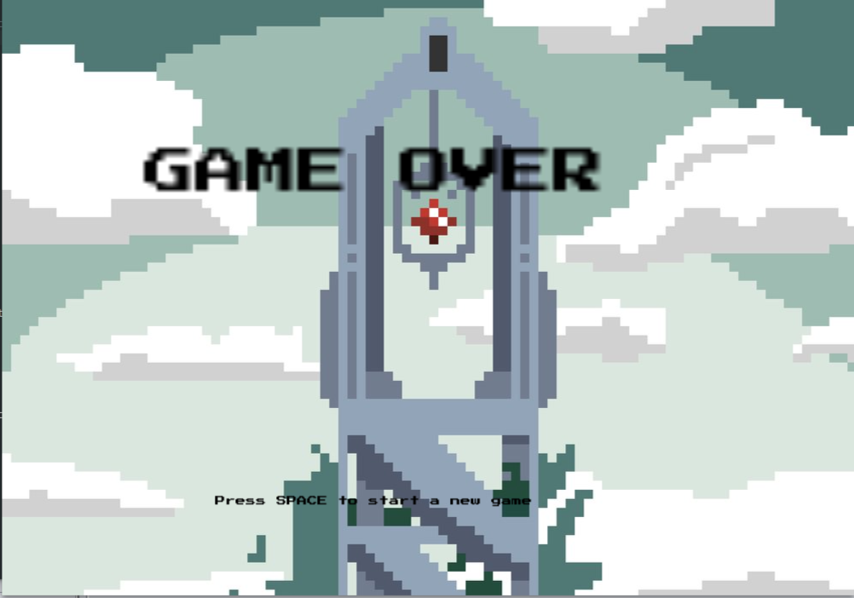
Dificuldade
Comportamento diferente em computadores diferentes (FPS)
Conexões a internet com velocidades diferentes
Sincronizar o jogo em computadores diferentes

Slide 7
